Slide 1


DỰ BÁO KHẢ NĂNG TÀI CHÍNH CÁ NHÂN THEO NGÀNH NGHỀ
TRƯỜNG ĐẠI HỌC CÔNG NGHỆ THÔNG TIN
ĐẠI HỌC QUỐC GIA THÀNH PHỐ HCM
Phạm Phúc Hậu 230101042
Thạch Trần Khánh 230101075
Nguyễn Hữu Quốc 230104020
Nguyễn Trần Hoàng Hiếu 230104013
GVHD: PGS.TS. Nguyễn Đình Hiển
1

Slide 2
Mục lục
Giới thiệu bài toán
Thu thập tri thức
Thiết kế CSDL tri thức
Thiết kế động cơ suy diễn
Đánh giá mô hình
Demo
Tài liệu tham khảo.
2

Slide 3
Giới thiệu bài toán
Task : Dự báo khả năng tài chính cá nhân theo ngành nghề và thu nhập.
INPUT : Thông tin tài chính theo ngành nghề.
OUTPUT :Phân loại điểm tín dụng theo Good, Standard, Bad.
Loại mô hình tri thức: Hệ chuyên gia.
3

Slide 4
2. Thu thập tri thức:
Miền tri thức : Dự báo điểm tín dung cá nhân dựa trên các yếu tố tài chính (Ngành → Thu nhập → Chi tiêu → Điểm tín dụng).
• Phạm vi : Chuẩn đoán rủi ro và diễn giải yếu tố ảnh hưởng
Nguồn dữ liệu : 100 cá nhân từ datasets của Kaggle.
Tri thức chuyên môn: Tham khảo mô hình điểm tín dung FICO và chuyên gia tài chính
Thu thập mẫu bài toán : P=(O,F)→G, trong đó G={"Compute":Credit_Score}.
Chuẩn hóa Tri thức: Chuẩn hoá lại các luật và định dạng lại các thuộc tính.
4
Notes:
Dạ sau khi cô góp ý về file chưa được đầy đủ, nhóm đã chỉnh lại toàn bộ và để slide chi tiết hơn. Nhóm chỉnh lại sơ đồ trong tổng quan kiến trúc sử dụng cấu trúc giống trong nghiên cứu của tác giả

Slide 5
THIẾT KẾ CƠ SỞ TRI THỨC
Mô hình Tri thức Tích hợp: K′=(C,R,Rules)⊕Ops⊕Funcs+Problems.
. Định nghĩa Ontology (C,R): Khái niệm (C) (Cá Nhân, Nghề Nghiệp,...) với các thuộc tính (Attrs) và Sự kiện (Facts). Xác định các Quan hệ (R) (is-a, has-a) giữa chúng.
Tính toán: Toán tử (Ops):
Hàm (Funcs):
Luật: Luật Đẳng thức (g=h),
Luật Dẫn (u→v):
Tổ chức CSTT
5
Notes:
Nhóm cũng chỉnh lại các giới thiệu về dataset.

Slide 6
THIẾT KẾ BỘ SUY DIỄN
Thuật giải Tìm lời giải cho bài toán (O,F)→G. Xử lý phương trình (g=h) và và tính giá trị hàm (Funcs) trước khi áp dụng các luật dẫn (u→v).
Chiến lược suy diễn : kết hợp Suy diễn tiến hoặc Suy diễn lùi, hoặc dựa trên bài toán mẫu.
Thuật toán Bổ sung: tích hợp Bayesian inference
Đánh giá:
Diễn giải Kết quả (LLM): (S=[s1​,s2​,…,sm​]) -> diễn giải yếu tố ảnh hưởng đến điểm tín dụng bằng văn bản tự nhiên.
6

Slide 7
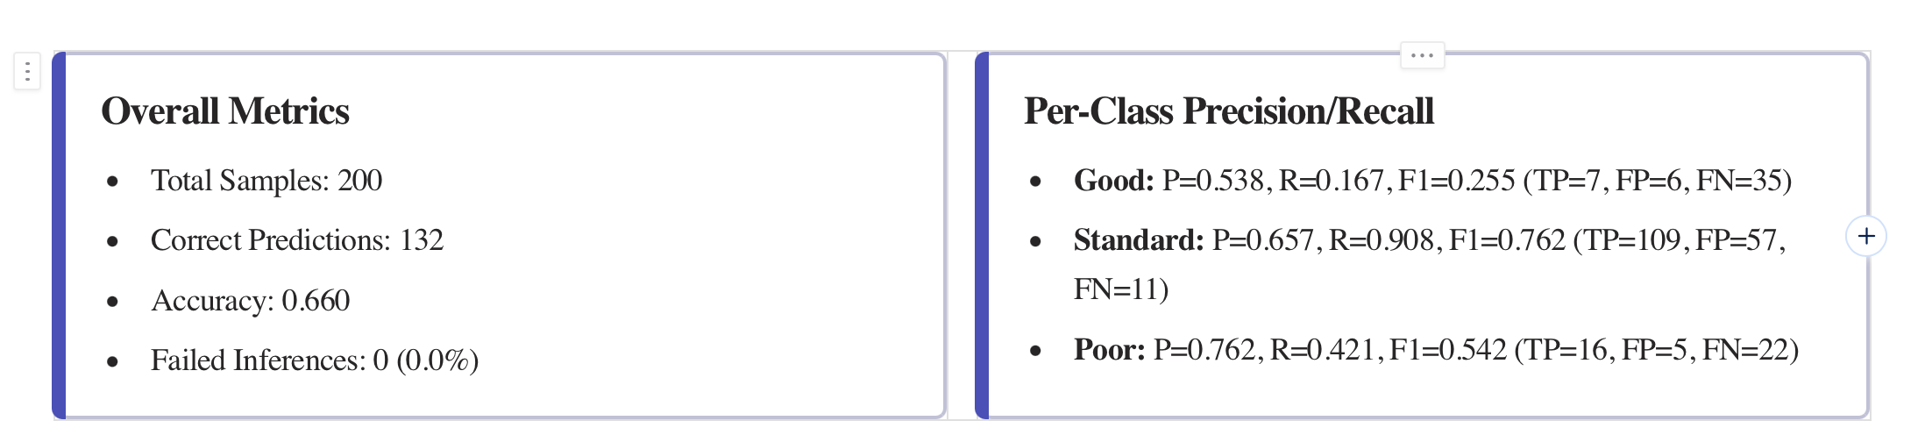
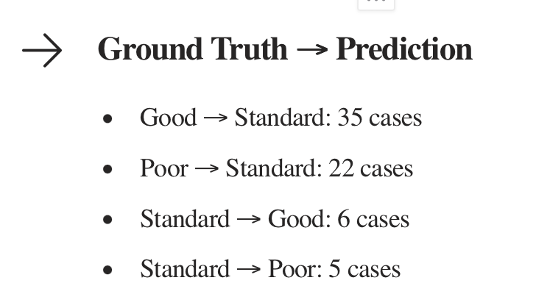
Báo cáo đánh giá mô hình.
Mã giả cho việc xây dựng dữ liệu
5
Notes:
The model frequently misclassifies 'Good' instances as 'Standard', indicating a potential over-generalisation for the 'Standard' class at the expense of 'Good' samples. Similarly, 'Poor' instances are often mistaken for 'Standard', suggesting an area for targeted improvement.

Slide 8
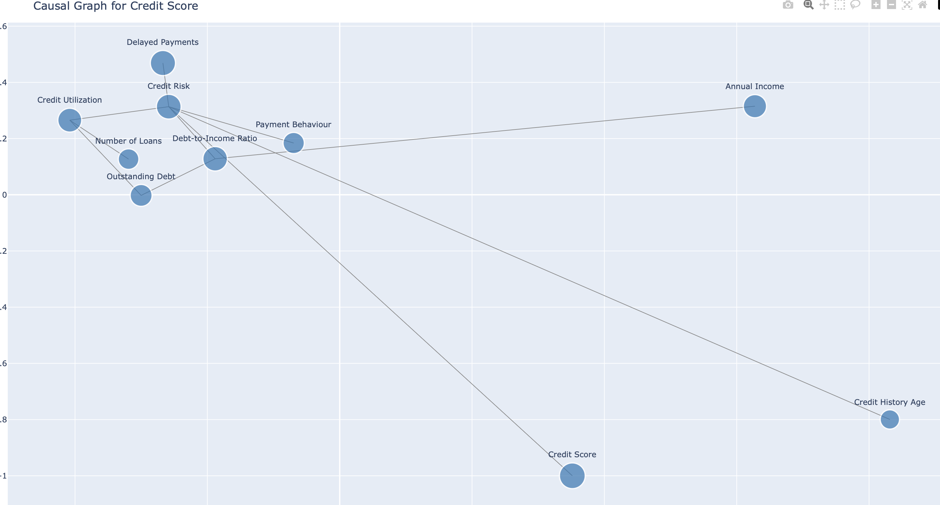
Hiển thị biểu đồ nhân quả.
8

Slide 9
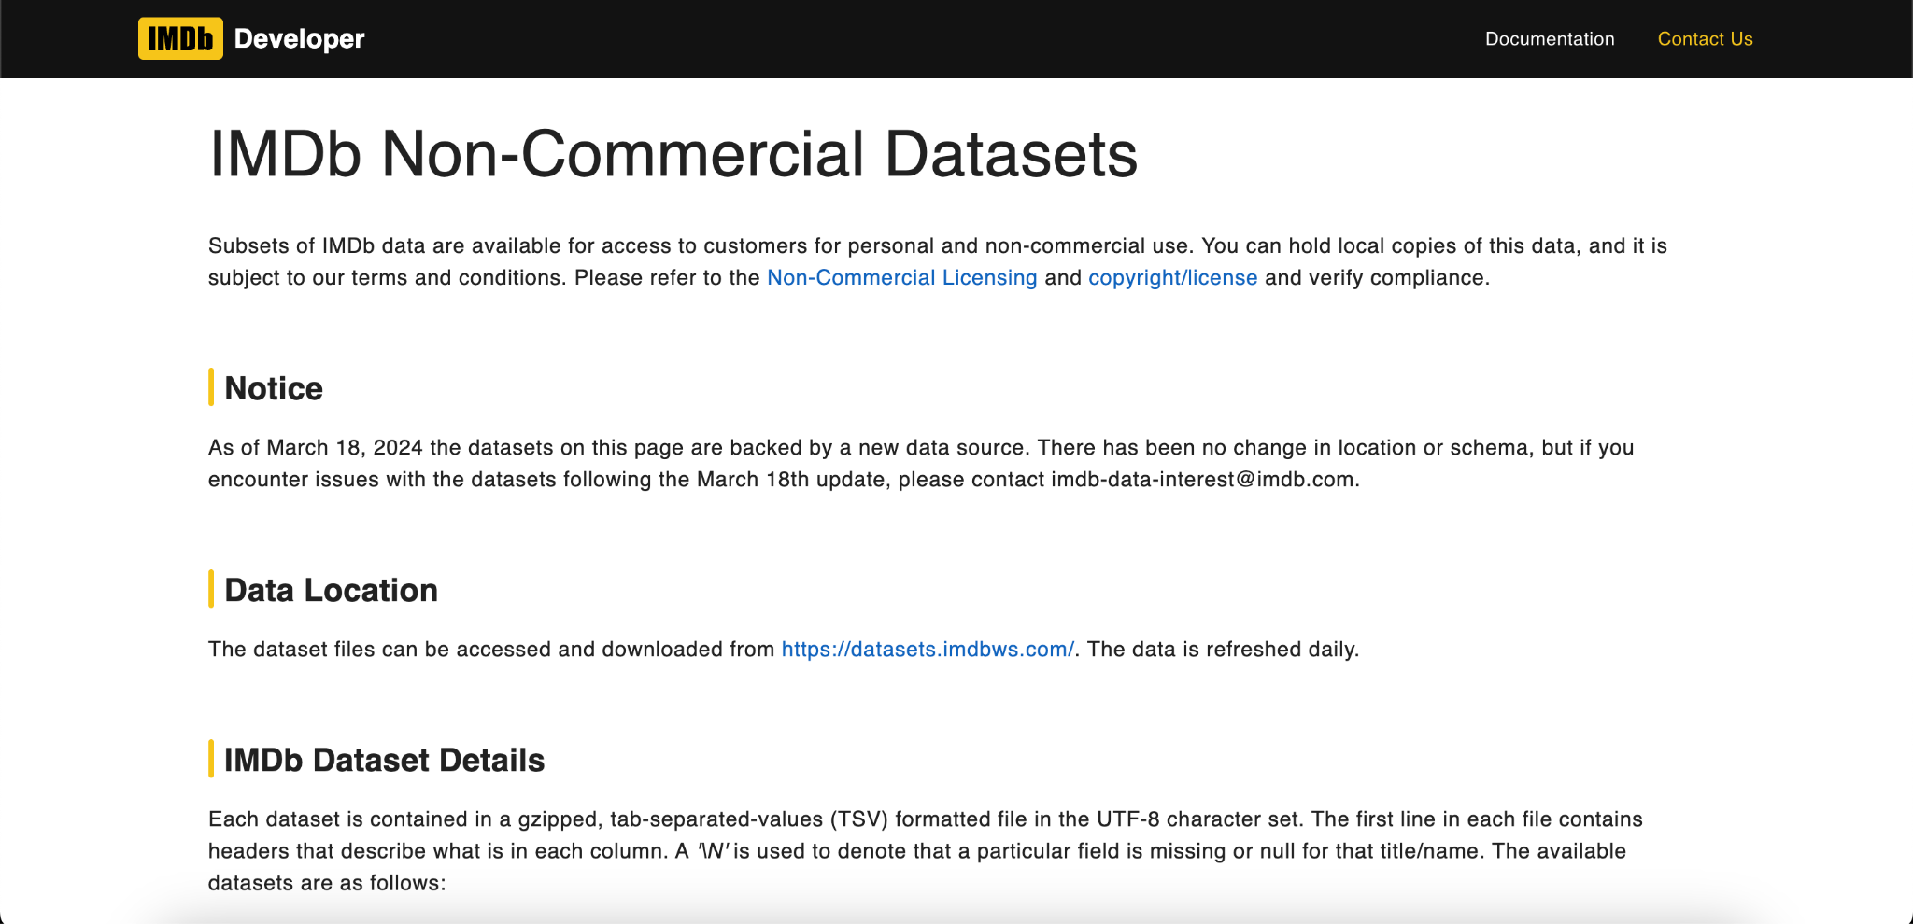
3. Demo nhập thông tin cá nhân
IMDB non-commerce
IMDB (Internet Movie Database) cung cấp một bộ Non-Commercial Datasets dành cho mục đích cá nhân và nghiên cứu phi thương mại thông qua trang IMDb Developer.
7

Slide 10
Tài Liệu Tham Khảo
Wu, Yike, et al. "Retrieve-rewrite-answer: A kg-to-text enhanced llms framework for knowledge graph question answering." arXiv preprint arXiv:2309.11206 (2023).
MetaQA dataset https://github.com/yuyuz/MetaQA
TMDB dataset https://www.kaggle.com/datasets/asaniczka/tmdb-movies-dataset-2023-930k-movies
IMDB non-commercial https://developer.imdb.com/non-commercial-datasets/
Meta. (n.d.). Meta LLaMA 3 [Blog post]. Meta AI. https://ai.meta.com/blog/meta-llama-3/
9

Slide 11
Cảm ơn thầy và các bạn đã lắng nghe

Slide 12


